Slide 1

Facultad de Contaduría y Administración
Proceso de Investigación para la elaboración del proyecto de tesis
Primera parte
Licenciatura en Administración
Elaborado por: María del Rocío Gómez Díaz
Octubre 2016

Slide 2
Guión explicativo para el uso del material
El presente material ha sido elaborado para apoyar el curso de la unidad de Taller de Titulación que se imparte en la Facultad de Contaduría y Administración a los estudiantes de la Licenciatura en Administración, las diapositivas que aquí se presentan corresponden a la unidad de competencia III: Elaborar el proyecto de Tesis e incluyen aspectos teóricos y material gráfico que permiten al docente exponer de una manera clara y amena temas como conceptualizar una tesis: la investigación, sus enfoques y procesos; idea, planteamiento del problema, preguntas y objetivos de la investigación. Este material posibilita a los estudiantes a visualizar contenido teórico y ejemplos que les ayuden en la construcción de su proyecto de tesis.

Slide 3

Tesis de Licenciatura
Muñoz (2015) define una tesis como un “Trabajo de investigación donde el egresado explora algún tema, teoría o conocimiento congruente con su campo de estudios” .
La tesis debe someterse al rigor del método de investigación.

Slide 4

Elaboración del proyecto de tesis
La importancia del proyecto radica en que, al presentarlo ante el asesor y el comité de investigación (cuando esto último procede) para su revisión, se tendrán los elementos necesarios para evaluar su contenido y determinar la viabilidad que tiene el alumno de iniciar, realizar y concluir el trabajo de tesis.
(Muñoz, 2015)

Slide 5
Propuesta simplificada del proyecto de tesis
Los elementos esenciales que debe incluir un proyecto de tesis son los siguientes:
Título tentativo de la tesis
Planteamiento del problema
Objetivo de la tesis
Hipótesis
Bibliografía
Metodología de la Investigación
Índice tentativo
Justificación del tema
(Muñoz, 2015)

Slide 6

¿ CÓMO SE DEFINE LA INVESTIGACIÓN?
La investigación es un conjunto de procesos sistemáticos, críticos y empíricos que se aplican al estudio de un fenómeno o problema. (Hernández,2015)
Imagen tomada de: https://www.google.com.mx/search?q=investigacion&biw=1366&bih=638&source=lnms&tbm=isch&sa=X&sqi=2&ved=0ahUKEwizm-XywMbPAhVK44MKHQQ9CV8Q_AUIBigB#imgrc=jUGXz7K0JFuNYM%3A

Slide 7
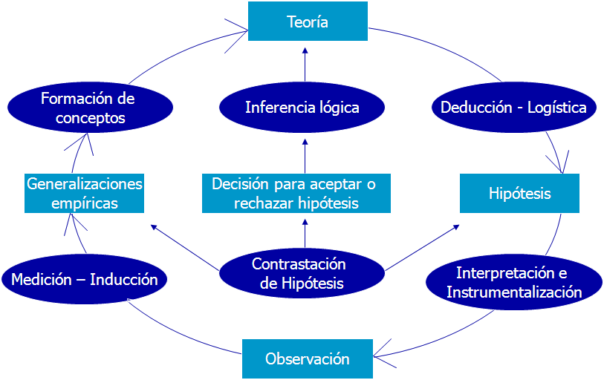
Proceso de la investigación científica
Imagen tomada de:http://lainvestigacioncientific.blogspot.mx/2010/12/investigacion-cientifica.html
Elaborado en base a Bernal (2010)

Slide 8
ENFOQUE CUANTITATIVO
CARACTERÍSTICAS | • Planteamientos acotados • Mide fenómenos • Utiliza estadística • Prueba de hipótesis y teoría
PROCESO | • Deductivo • Secuencial • Probatorio • Analiza la realidad objetiva
BONDADES | • Generalización de resultados • Control sobre fenómenos • Precisión • Réplica • Predicción
(Hernández,2015)

Slide 9
ENFOQUE CUALITATIVO
CARACTERÍSTICAS | • Planteamientos más abiertos que van enfocándose • Se conduce básicamente en ambientes naturales • Los significados se extraen de los datos • No se fundamenta en la estadística
PROCESO | • Inductivo • Recurrente • Analiza múltiples realidades subjetivas • No tiene secuencia lineal
BONDADES | • Profundidad de significados • Amplitud • Riqueza interpretativa • Contextualiza el fenómeno
(Hernández,2015)

Slide 10

PROCESO CUANTITATIVO
Idea
Planteamiento
del
problema
Revisión de la literatura
y desarrollo del marco
teórico
Visualización
del alcance
del estudio
Recolección
de los datos
Definición y selección
de la muestra
Desarrollo del diseño
de investigación
Elaboración
de hipótesis y
definición de
variables
Análisis de los
datos
Elaboración
del reporte de
resultados
(Elaboración con base en Hernández, 2015)

Slide 11
Características del Enfoque Cuantitativo
Medir y estimar magnitudes de investigación. | Se interpreta de las predicciones iniciales y estudios previos.
Plantea un problema de estudio delimitado. | Debe ser lo más objetiva posible.
Revisión de literatura, marco teórico e hipótesis. | Patrones predecibles y estructurados.
La recolección de los datos se fundamenta en la medición. | Intenta generalizar los resultados encontrados en una muestra.
Se debe analizar con métodos estadísticos. | Se pretende confirmar y predecir los fenómenos investigados.
(Elaboración con base en Hernández, 2015)

Slide 12
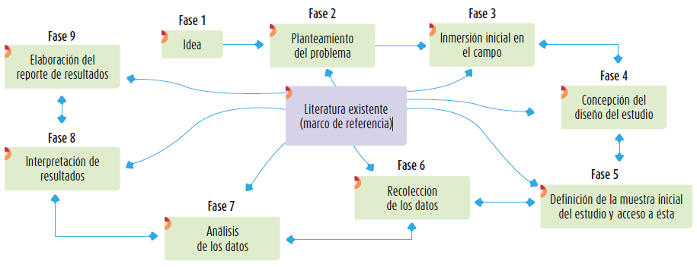
Proceso Cualitativo
(Hernández,2015)

Slide 13
Características del Enfoque Cualitativo
Puede desarrollar preguntas antes, durante y después de la recolección y análisis de datos.
Sirven para descubrir las preguntas de investigación más importantes; y después, para perfeccionarlas y responderlas.
Se mueve de manera dinámica en ambos sentidos: entre los hechos y su interpretación.

Slide 14
Diferencia entre los enfoques cualitativo y cuantitativo
El enfoque cualitativo busca principalmente la “dispersión o expansión” de los datos e información, mientras que el enfoque cuantitativo pretende “acotar” intencionalmente la información (medir con precisión las variables del estudio, tener “foco”).
Un estudio cuantitativo se basa en investigaciones previas, el estudio cualitativo se fundamenta primordialmente en sí mismo.
El cuantitativo se utiliza para consolidar las creencias (formuladas de manera lógica en una teoría o un esquema teórico) y establecer con exactitud patrones de comportamiento de una población; y el cualitativo, para que el investigador se forme creencias propias sobre el fenómeno estudiado.
(Hernández,2015)

Slide 15

Planteamiento cuantitativo del problema
Puede dirigirse a explorar, describir, relacionar y/o explicar.
Es útil para evaluar, comparar, interpretar, establecer precedentes y determinar causalidad y sus implicaciones.
Implica afinar ideas.
Imagen tomada de: https://www.google.com.mx/search?q=planteamiento+del+problema&biw=1366&bih=638&source=lnms&tbm=isch&sa=X&sqi=2&ved=0ahUKEwiRwous1MbPAhUBfqwKHeA6CzAQ_AUIBigB

Slide 16
Cuyos criterios son:
Y sus elementos son:
Objetivos: que son las guías del estudio
Preguntas de investigación: que deben ser claras y son el qué del estudio
Justificación del estudio: que es el porqué y el para qué del estudio
Viabilidad del estudio que implica:
Disponibilidad de recursos
Alcances del estudio
Implicaciones y consecuencias del estudio
Deficiencias en el conocimiento del problema que orientan al estudio en:
- Estado del conocimiento
- Nuevas perspectivas a estudiar.
Delimitar el problema
Relación entre variables
Formular como pregunta
Tratar un problema medible u observable.
(Hernández,2015)

Slide 17
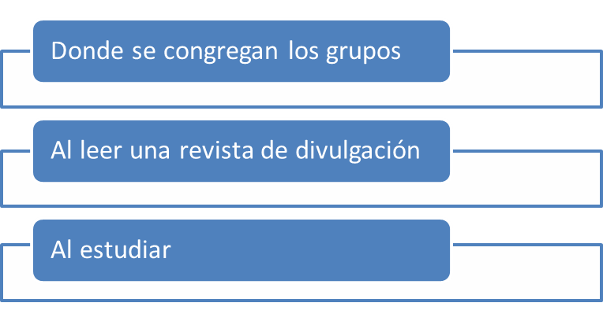
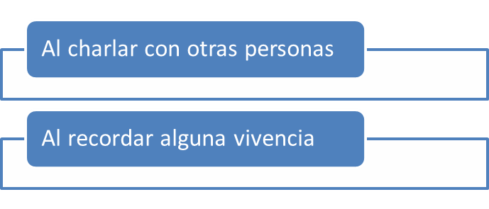
Idea de investigación
Representa el primer acercamiento a la realidad que se investigará, o a los fenómenos, eventos y ambientes por estudiar.
¿Cómo surgen las ideas de investigación?
(Hernández, 2015)

Slide 18

Vaguedad de las ideas iniciales
La mayoría de las ideas iniciales son vagas y requieren analizarse con cuidado para que se transformen en planteamientos más preciso y estructurados. Cuando una persona desarrolla una idea de investigación debe familiarizarse con el campo de conocimiento donde se ubica la idea.
Imagen tomada de: https://www.google.com.mx/search?q=planteamiento+del+problema&biw=1366&bih=638&source=lnms&tbm=isch&sa=X&sqi=2&ved=0ahUKEwiRwous1MbPAhUBfqwKHeA6CzAQ_AUIBigB#tbm=isch&q=ideas+vagas
(Hernández, 2015)

Slide 19
Necesidad de conocer los antecedentes
Para adentrarse en el tema es necesario conocer estudios, investigación y trabajos anteriores; aun en el proceso cualitativo, especialmente si uno no es experto en la materia, conocer lo que se ha hecho respecto a un tema ayuda a:
No investigar sobre algún tema que ya se haya estudiado a fondo
Estructurar más formalmente la idea de investigación
Seleccionar la perspectiva principal desde la cual se abordará la idea de investigación
(Hernández, 2006)

Slide 20
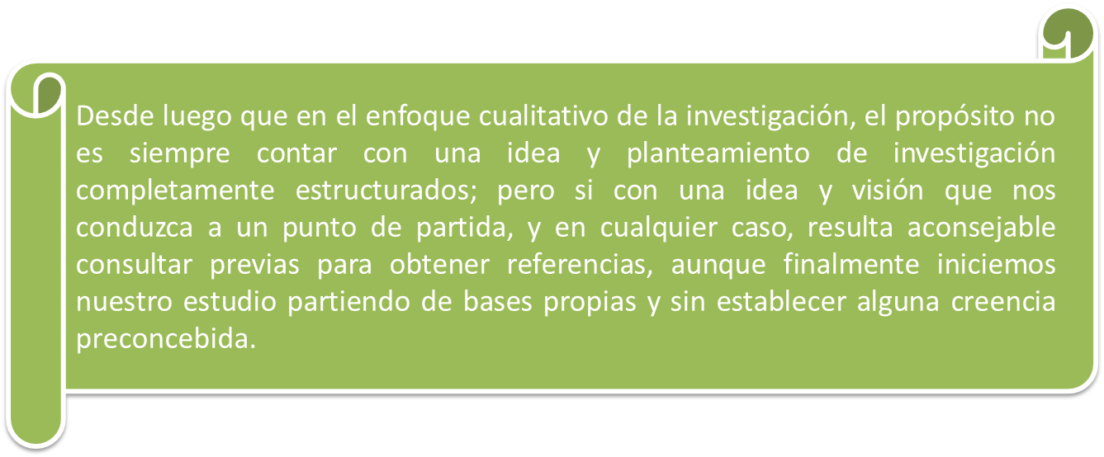
Necesidad de conocer los antecedentes
(Hernández, 2006)

Slide 21
Planteamiento del Problema
El planteamiento y sus elementos son muy importantes porque proveen las directrices y los componentes fundamentales de la investigación; además, resultan claves para entender los resultados. La primera conclusión de un estudio es evaluar qué ocurrió con el planteamiento del problema
¿Qué es plantear el problema de investigación?
Plantear el problema no es sino afinar y estructurar más formalmente la idea de investigación (ya que se ha profundizado en el tema en cuestión).
Seleccionar un tema o una idea no lo coloca inmediatamente en la posición de considerar qué información habrá de recolectar , con cuáles métodos y cómo analizará los datos que obtenga. Antes necesita formular el problema específico en términos concretos y explícitos, de manera que sea susceptible de investigarse con procedimientos científicos.
(Hernández, 2006)

Slide 22
Criterios para plantear el problema
El problema debe expresar una relación entre dos o más conceptos o variables
El problema debe estar formulado como pregunta, claramente y sin ambigüedad (¿qué efecto, ¿en qué condiciones…?, ¿cuál es la probabilidad de…?, ¿cómo se relaciona… con …?
El planteamiento debe implicar la posibilidad de realizar una prueba empírica. Es decir la factibilidad de observarse en la “realidad única y objetiva”
(Kerlinger y Lee en Hernández, 2006)

Slide 23
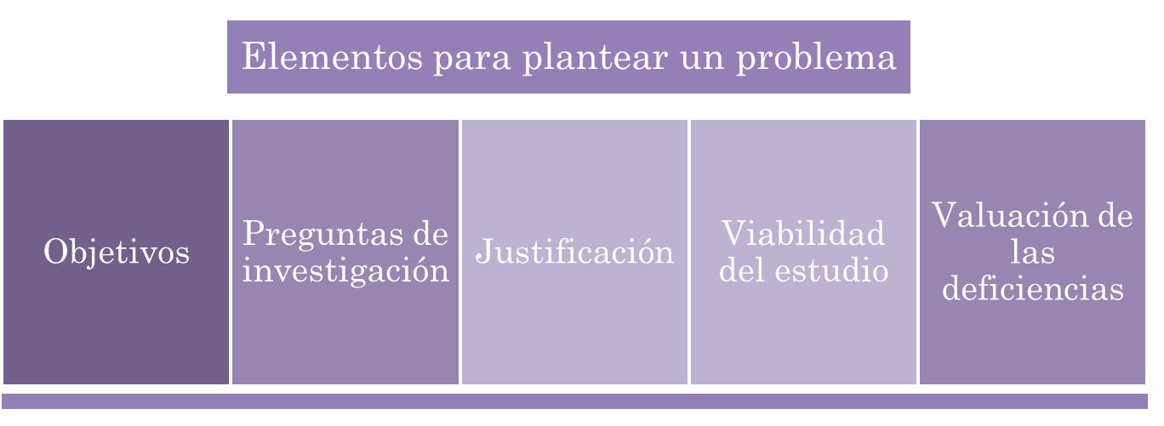
(Hernández, 2006

Slide 24
Objetivos de la investigación
Tienen la finalidad de señalar a lo que se aspira en la investigación y deben expresarse con claridad, pues son las guías del estudio.
Durante la investigación es posible que surjan objetivos adicionales, se modifiquen los objetivos iniciales o incluso se sustituyan por nuevos objetivos
Las investigaciones pueden pretender(ante todo):
Contribuir a resolver un problema en especial
Probar una teoría
Aportar una evidencia empírica en favor de una teoría
Estos son ejemplos de objetivos principales
(Hernández, 2006)

Slide 25
Requisitos para plantear objetivos
Los objetivos deben expresarse con claridad para evitar posibles desviaciones en el proceso de investigación y ser susceptibles de alcanzarse, son las guías del estudio y hay que tenerlos presentes durante todo su desarrollo y deben ser congruentes entre sí.
Los objetivos debe ser claros y precisos para evitar confusiones o desviaciones; sin embargo; no implica que no puedan modificarse en el desarrollo de la investigación, ya que en algunos casos es necesario hacerlo. (Bernal, 2010)

Slide 26

Ejemplo de objetivos de investigación
Imagen tomada de:https://www.google.com.mx/search?q=objetivos+de+investigacion&espv=2&biw=1366&bih=638&site=webhp&source=lnms&tbm=isch&sa=X&sqi=2&ved=0ahUKEwjIl_CP3cbPAhWE54MKHa4GBJEQ_AUIBigB#imgrc=_
Una joven interesada en realizar un estudio acerca de los factores que intervienen en el desarrollo del noviazgo, una vez que ella se ha familiarizado con el tema y decidido llevar a cabo una investigación, encuentra que, según algunos estudios, los factores más importantes son la atracción física, la confianza, la proximidad física, el grado en que cada uno de los novios refuerza positivamente la autoimagen del otro y la similitud entre ambos.
(Hernández, 2006)

Slide 27
Ejemplo de objetivos de investigación
Continuando con lo referido en la diapositiva anterior, los objetivos de investigación se podrían plantear de la siguiente manera:
Determinar si la atracción física, la confianza, la proximidad física, el reforzamiento de la autoestima y la similitud tienen una influencia importante en el desarrollo del noviazgo entre jóvenes catalanes
Evaluar cuáles de los factores mencionados tienen mayor importancia en el desarrollo del noviazgo entre jóvenes catalanes
Analizar si hay o no diferencias entre los hombre y las mujeres respecto de la importancia atribuida a cada uno de los factores mencionados
Analizar si hay o no diferencias entre las parejas de novios de distintas edades, en relación con la importancia asignada a cada uno de los factores
(Hernández, 2006)

Slide 28
Preguntas de investigación
Orientan hacia las respuestas que se buscan con la investigación. Las preguntas no deben utilizar términos ambiguos ni abstractos
Es conveniente plantear por medio de una o varias preguntas, el problema de investigación que se estudiará. Al hacerlo en forma de pregunta se tiene la ventaja de presentarlo de manera directa, lo cual minimiza la distorsión. Las preguntas representan el ¿qué? de la investigación.
Las preguntas deben resumir lo que habrá de ser la investigación.

Slide 29
Preguntas de investigación
Las preguntas demasiado generales no conducen a una investigación concreta, por ejemplo: ¿por qué hay personas más satisfechas con sus trabajos que otras? ¿los gerentes se comprometen más con sus empresas que los obreros? Estas preguntas representan más bien ideas iniciales que es necesario refinar y precisar para que guíen el comienzo de un estudio.
En la mayoría de los casos es mejor que las preguntas sean precisas , sobre todo en el de estudiantes que se inician dentro de la investigación

Slide 30
Ejemplo de preguntas de investigación.
Siguiendo con el ejemplo de investigación sobre el noviazgo, las preguntas de investigación podrían ser:
¿La atracción física, la confianza, la proximidad física, el reforzamiento de la autoestima y la similitud ejercen una influencia significativa en el desarrollo del noviazgo?
¿Cuál de estos factores ejerce mayor influencia sobre la evaluación de la relación , el interés que muestra por ésta y la disposición para continuar la relación?
¿Están vinculados entre sí la atracción física, la confianza, la proximidad física , el reforzamiento de la autoestima y la similitud?
¿Existe alguna diferencia por género con respecto al peso que le asignan a cada factor en la evaluación de relación , el interés que muestra por ésta y la disposición de continuar la relación

Slide 31
Ejemplo de preguntas de investigación
¿La edad está relacionada con el peso asignado a cada factor con respecto a la evaluación de la relación, el interés que muestran pro ésta disposición de continuar la relación?
A simple vista se puede apreciar que se pretende abarcar demasiado en el problema de investigación, por lo que se sugeriría que se limite y quedara de la siguiente forma:
¿La similitud ejerce alguna influencia significativa sobre la elección de la pareja en el noviazgo y la satisfacción dentro de éste?

Slide 32
REFERENCIAS
Bernal, C.A. (2010) Metodología de la Investigación. Editorial Pearson educación, Colombia.
Hernández Sampieri, Roberto y Col. (2015) Metodología de la Investigación. Editorial McGraw-Hill. México- D. F.
Hernández Sampieri, Roberto y Col. (2006) Metodología de la Investigación. Editorial McGraw-Hill. México- D. F.
Kerlinger, Fred. (1988) Investigación del comportamiento. Editorial McGraw-Hill. México.
Muñoz, C. (2015). Cómo elaborar y asesorar una investigación de tesis. Editorial Pearson educación, México.
Nota: las imágenes no referenciadas fueron tomadas de:
https://search.creativecommons.org/ (libre de derechos de autor)

